Slide 1



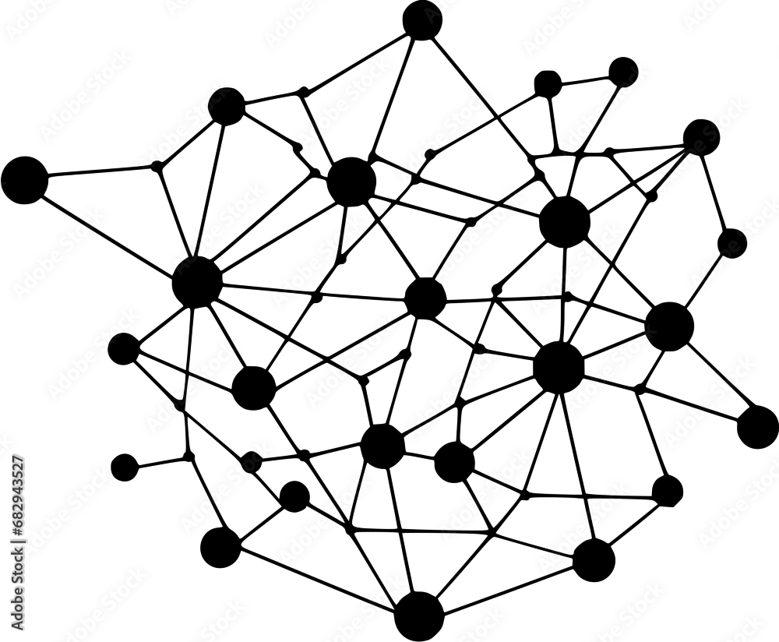





الجمهــورية الجزائـــرية الديمــقراطية الشعـــبية وزارة التعــليم العــالي والبــحث العلــمي جامعـــة الشــهيد حمــه لخضــر
دورة تكوينية
تنظم المديرية الفرعية للمستخدمين والتكوين
بالتعاون مع دار الذكاء الإصطناعي
إستخدام تقنيات الذكاء الإصطناعي في تطوير التسيير الإداري
من 14 إلى 16جانفي 2025
دار الذكاء الإصطناعي – جامعة الوادي
معلومات الإتصال
ai.house@univ-eloued.dz

